Slide 1
Task 3

Slide 2
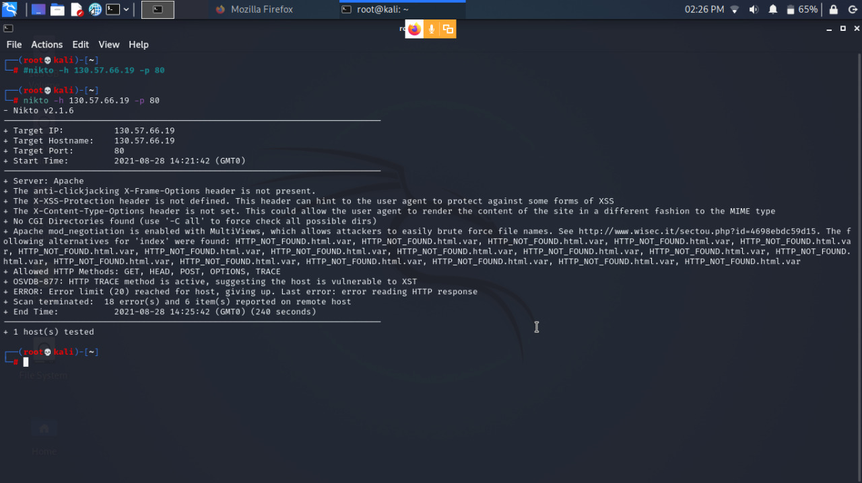

Slide 3
